Slide 1
МДОАУ « Детский сад № 121 « Золотой колосок» г. Орска
«Интерактивные формы работы с родителями в ДОУ»
Пдоготовила: учитель-логопед, Понякшина К.Н.

Slide 2
Интерактивные формы взаимодействия – это диалог, в ходе которого осуществляется взаимодействие.
Цель интерактивного взаимодействия - обмен опытом, выработка общего мнения, формирование умений, навыков, создание условий для диалога.

Slide 3
Родительский марафон
Семейные клубы
Интерактивные выставки
Дебаты
( дискуссии)
Интерактивные игры
Интерактивные формы
работы с родителями
Круглый стол
Мастер-класс
Родительские ринги
симпозиумы
Семинары-тренинги
Тематические акции

Slide 4
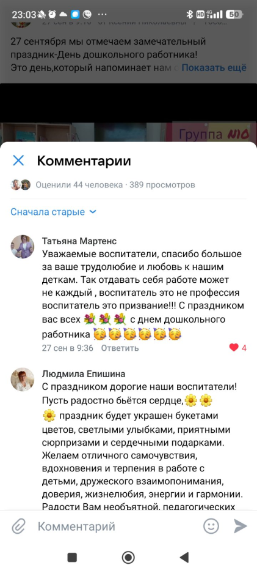
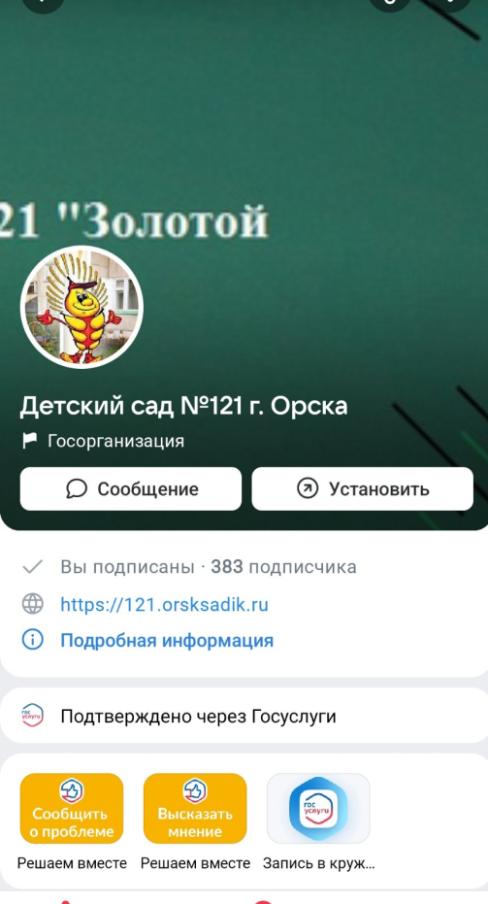
Индивидуальная работа с родителями включает в себя такие интерактивные формы:
Интернет- ресурсы
( Госпаблик; чаты; личная интернет страничка педагога)

Slide 5
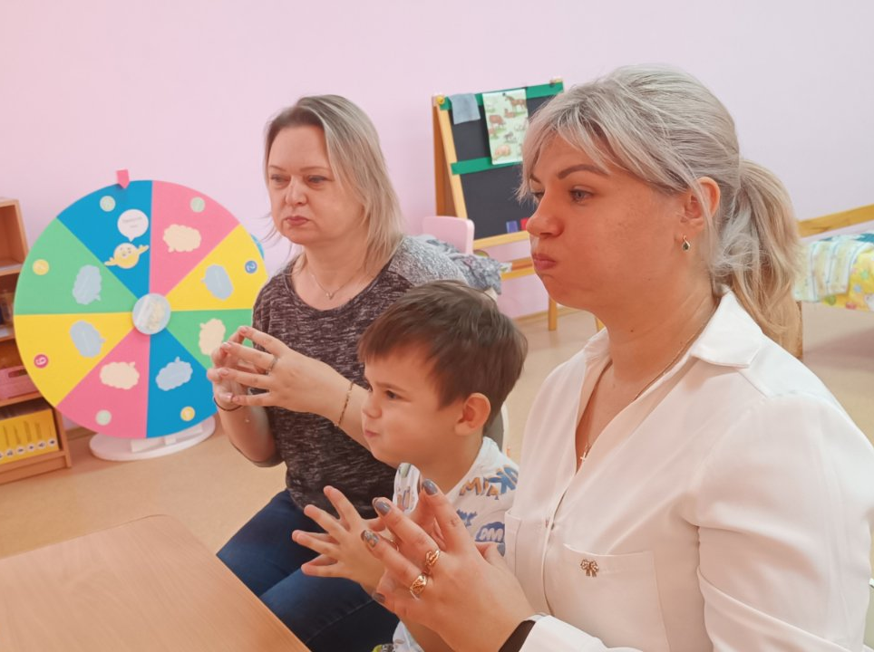
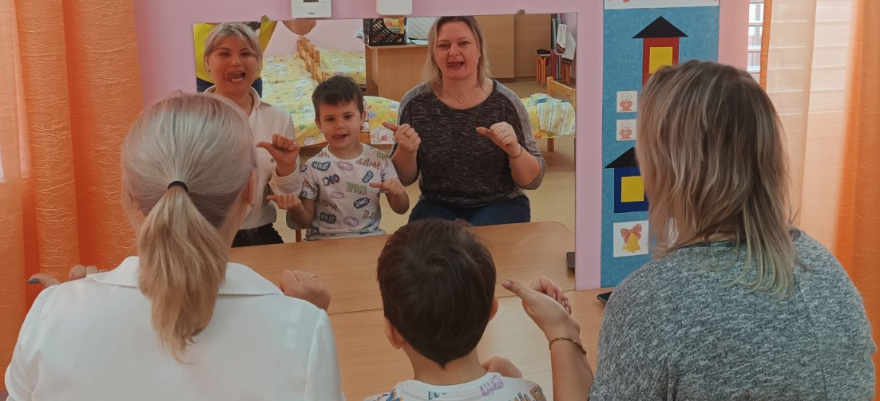
Тренинг для родителей — это интенсивное обучение, направленное на развитие определённых навыков.
Тема тренинга « Артикуляционная гимнастика с элементами бионергопластики»
Цели тренинга:
Познакомить родителей с здорвьсберегающей технологией;
раскрыть возможности переноса полученных знаний на тренинге в условия семейного воспитания.
Задачи тренинга:
усилить способность родителей к пониманию речевого нарушения своего ребёнка, наблюдение и совместная деятельность;
заинтересовать родителей в проведении артикуляционной гимнастики с сочетанием двигательной активности кистей рук;
создать эмоционально-положительный контакт.

Slide 6
Интерактивная игра — это интервенция (вмешательство) ведущего в групповую ситуацию «здесь и теперь», которая структурирует активность членов группы в соответствии с определенной учебной целью. Термин «интерактивные игры», подчеркивает два основных признака: игровой характер и возможность взаимодействия.
Четыре шага в работе с интерактивными играми:
Шаг 1. Анализ групповой ситуации
Шаг 2. Инструктирование участников
Шаг 3. Проведение игры
Шаг 4. Подведение итогов

Slide 7
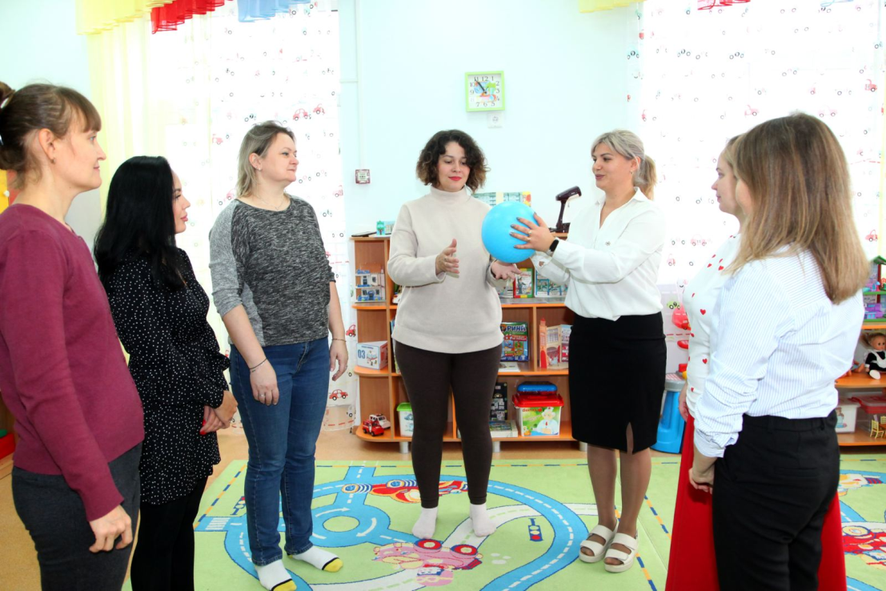
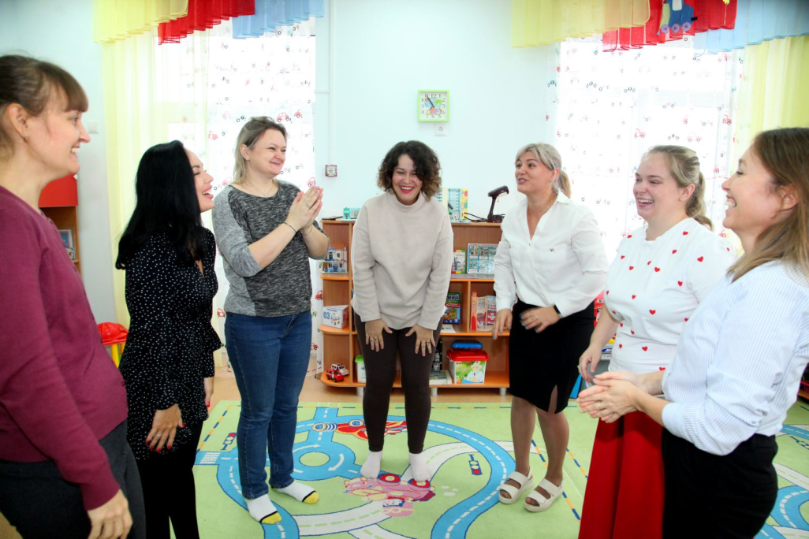
Интерактивная игра
« Ассоциации».
Цель игры: привлечь родителей к взаимодействию между собой и педагогом.
Задачи:
- создать мотивацию к игровой деятельности;
- формировать коммуникативные навыки у родителей;
- создать позитивную установку у родителей по отношению к педагогу, работающему с их детьми.
Оборудование: мяч.
Правила игры: передавать мяч по кругу и назвать слова, которые ассоциируются со словом «Родители».

Slide 8
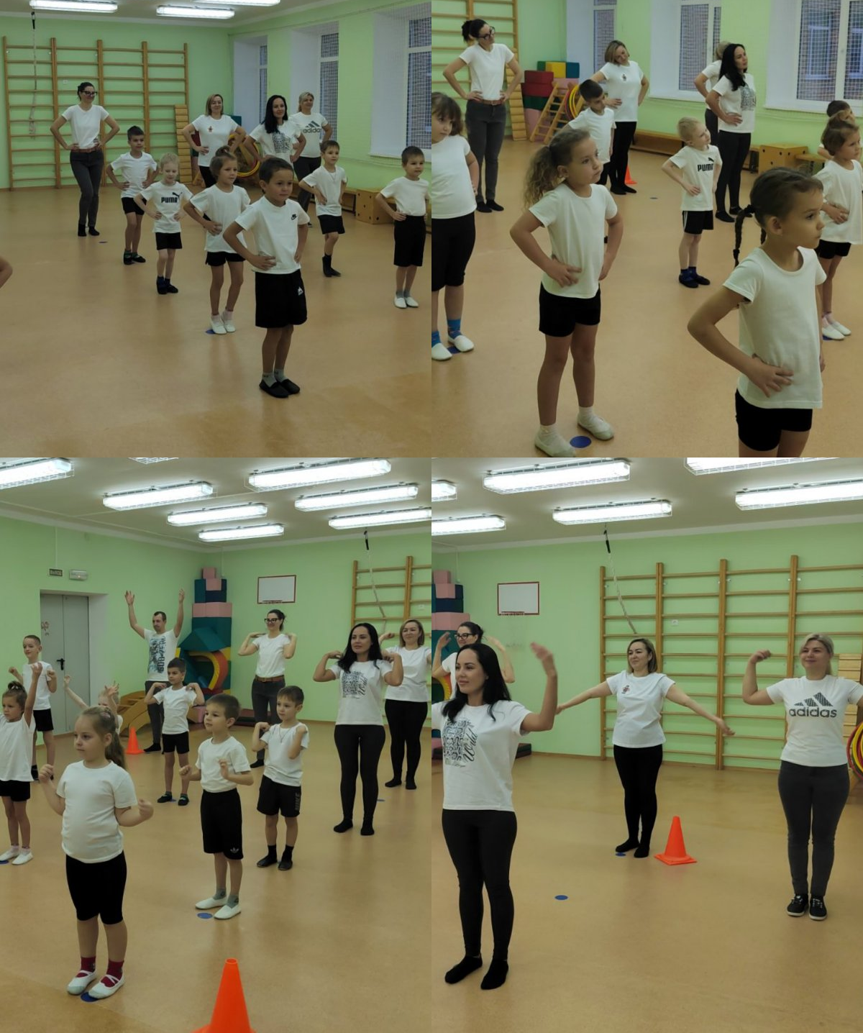
Спортивно-оздоровительная акция « Утро начинается с зарядки»
Цель акции: приобщение детей и их родителей к здоровому образу жизни с помощью личного примера.
Единоразовая акция.
Общепринятым решением родителей, ответственными за организацию проведения акции выдвинули две семьи ( семья Ивановых и Карагулиных).
Разработка родителями комплекса утренней зарядки.
Родители провели в спортивном зале комплекс утреней зарядки для детей и педагогов.
Итог фотовыставка.

Slide 9
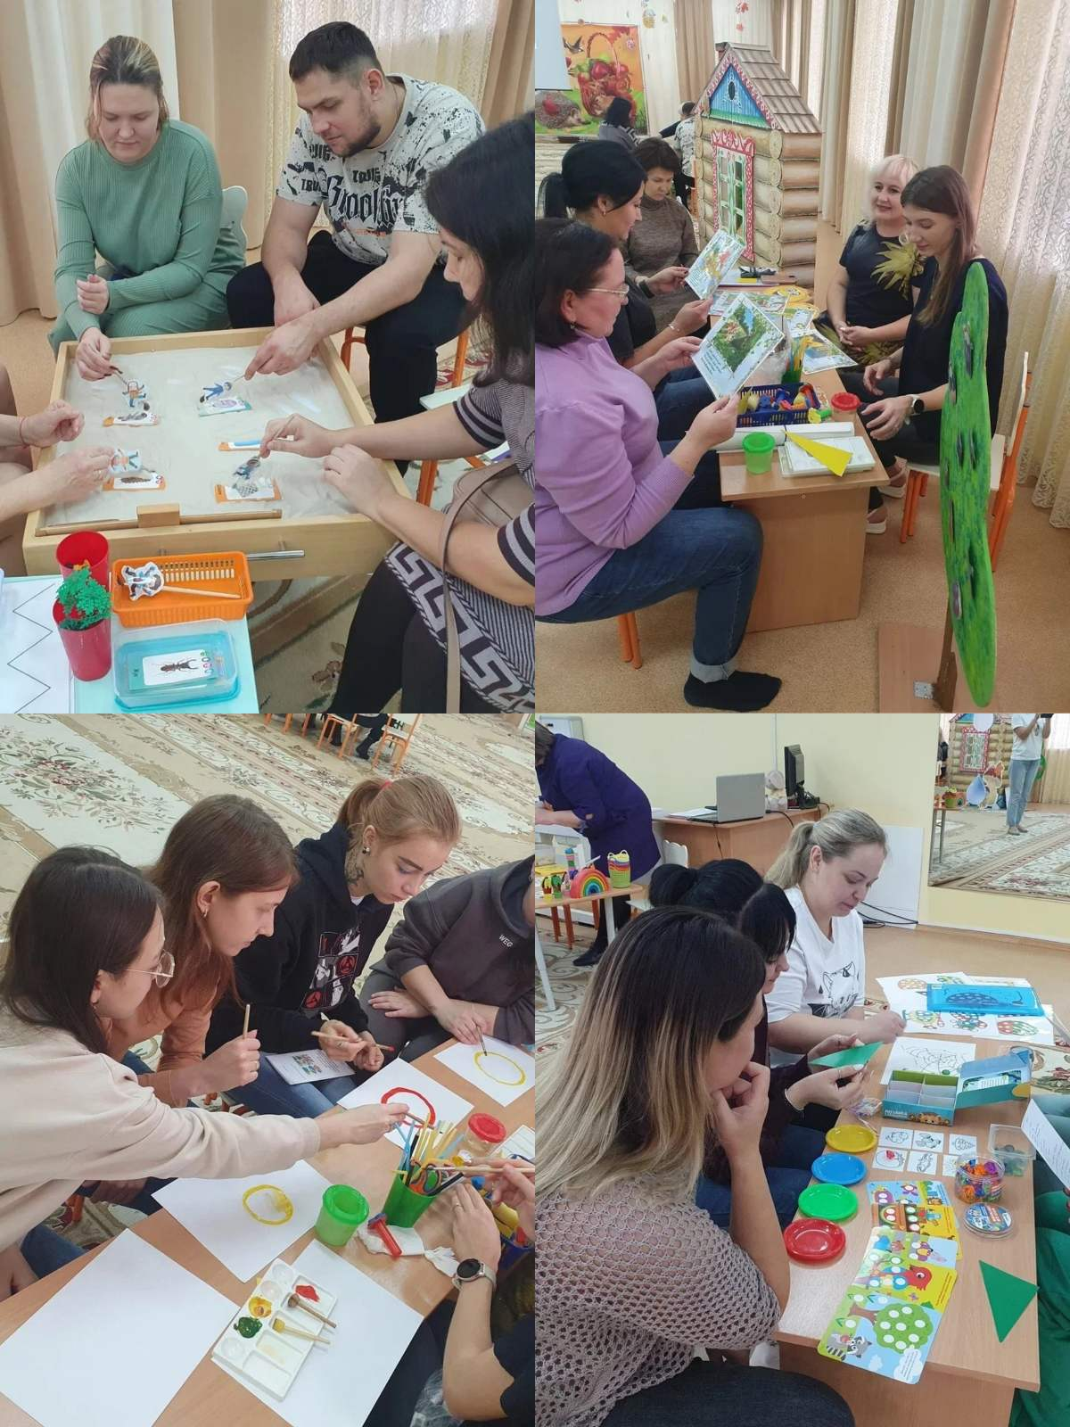
Коворкинг для родителей
« Калейдоскоп логопедических идей и нетрадиционных педагогических технологий»
Цель: повысить уровень родительской компетентности в вопросах коррекционно- развивающего обучения дошкольников.
Задачи:
- Установить партнерские взаимоотношения между родителями воспитанников и педагогами;
создать атмосферу общности и интересов;
Дать представление о современных технологиях
Сформировать навыки применения нетрадиционных технологий в домашних условиях;
- вовлечь и заинтересовать родителей процессом развития и обучения собственных детей.

Slide 10

Родительский ринг — это дискуссионная форма общения родителей и средство формирования родительского коллектива.
В ходе ринга могут быть рассмотрены различные проблемные ситуации, связанные с воспитанием детей. В анализ ситуации включаются различные точки зрения родителей на проблему, обсуждается единственно верный выход из создавшегося положения.

Slide 11


